Slide 1
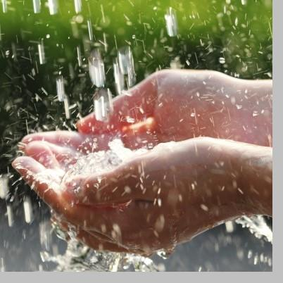
Игры с водой.
Раз, два, три, четыре, пять!
Будем с капелькой играть.
Будем капельку искать.

Slide 2
Чем полезны для малышей игры с водой.(по обр-ым областям)
«Познание»:
- ознакомление детей со свойствами воды (прозрачная, чистая, течет, льется, капает);
- развитие тактильных ощущений детей (сухое - мокрое, легкое - тяжелое);
- развитие познавательно-исследовательской деятельности (Почему мы видим свои ручки под водой? Сначала губка была легкой, а потом стала тяжелой, почему?).
«Социализация»:
- поддержание интереса к совместным играм; формирование умения играть вместе с другими детьми.
«Коммуникация»:
- обогащение и активизация словарного запаса детей (плывет, цветная, прозрачная, кораблик, отжимаю);
- развитие свободного общения детей и взрослых;
- формирование связной речи (помогать детям отвечать на вопросы).
«Здоровье»:
- закаливание организма ребенка через игры с водой.
«Чтение художественной литературы»:
- формирование восприимчивости к чтению художественных произведений.
«Труд»:
- привлечение детей к выполнению простейших трудовых действий (предложить убрать после игры раздаточный материал на место)
«Безопасность»:
- знакомство детей с элементарными правилами обращения с водой (нельзя пить грязную воду)
- Что нужно приготовить для игр с водой.

Slide 3
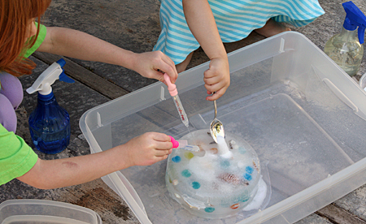
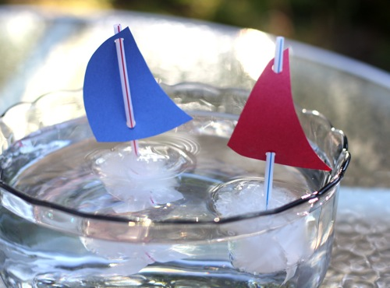
Игры со льдом. Замораживайте воду, используя разнообразные формочки и емкости, делайте разноцветный лед. Зимой из таких разноцветных «кирпичиков» можно строить крепости и дома на улице. Цветными кубиками льда можно рисовать: положите их на лист бумаги и подождите пока они растают, цветные потоки при этом перемешаются в произвольном порядке. Чтобы рисовать руками, при изготовлении льда сделайте им «ручки» из спичек или зубочисток. Заморозить в воду с разноцветными предметами , опустить в теплую воду ложечками ,палочками доставать из льда «ископаемые».

Slide 4
Игра для ребенка дошкольного возраста является как ведущим видом деятельности, так и одним из важнейших путей познания окружающего мира. Игры с использованием объектов неживой природы (песка, глины, снега, воды и др.) ценны для развития чувствительности пальцев рук, кинестетических ощущений, совершенствования моторных возможностей ребенка. Игры с водой для детей, не только позволят развивать ребенка всесторонне, но и подарят много радости и удовольствия.

Slide 5
Утонет не утонет. . Предложить детям угадать, какие предметы из предложенных утонут, а какие нет. Затем дети берут по одному предмету и проверяют их плавучесть. После этого рассматривают предметы, которые плавают: перечисляют их, сравнивают по размеру, по весу, определяют материал. Затем рассматривают те предметы, которые утонули.

Slide 6
Смешивание. Дети любят смешивать буквально все. Проще всего смешивать чистую воду и краски. Делать это можно в прозрачных банках или закрывающихся пластиковых бутылок. С помощью бутылок можно получить больше эффектов: ее можно поставить на стол и следить за процессом смешивания красок, или энергично потрясти, покатать по столу и т.д. В ней можно создать маленький вихрь, вращая бутылку в одном направлении.

Slide 7
Круговорот воды в природе Расскажите ребенку, что превращения с водой (испарение и конденсация) происходят постоянно. Такой круговорот можно продемонстрировать, показав кипящую воду под прозрачной крышкой, или понаблюдав за образованием капель воды на обычной крышке, при поднятой над кастрюлей с кипящей водой.

Slide 8
И
Катамаран из пластиковых бутылок Вот такой симпатичный катамаран для кукол можно сделать из обычных пластиковых бутылок, скрепив их между собой скотчем.
. Водяной лабиринт
Для его изготовления вам потребуются старые пластиковые бутылки и др. ненужные пластиковые емкости, шланги, а также шурупы, для того чтобы все это прикрепить к забору или большой деревянной доске.

Slide 9
Мир вокруг ребенка разнообразен, поэтому у него постоянно существует потребность в новых впечатлениях

Slide 10
Игры с грязью Дети любят играть с землей, песком, "грязью" не меньше, чем с водой. Счастье, когда взрослые понимают потребность детей в первобытной радости единения со стихиями, осознают необходимость всякого юного человеческого существа откинуть все внешние запреты и, следуя лишь одному природному инстинкту, вкусить абсолютной свободы.

Slide 11
Главная цель - всех вышеприведенных игр - доставить малышу удовольствие . Но помимо этого, у вас появляется возможность приобщить малыша к удивительному миру, существующему за пределами детской в городской квартире - миру переливающихся водных струй, странных свойств предметов и купающихся кукол - иными словами, практически к сказке. А сказка - это всегда счастье и радость.

Slide 12
Презентацию составила воспитатель МКДОУ «Д/С 30» Плеханова Л.В.

